Slide 1



基于音频物理指纹的设备认证
FSound Group
co2y@foxmail.com
July, 2014
基于音频物理指纹的设备认证
——FSound Group
1

Slide 2
1
研究背景
2
作品介绍
3
认证协议
4
安全测试
基于音频物理指纹的设备认证
——FSound Group
2

Slide 3
1
研究背景
2
作品介绍
3
认证协议
4
安全测试
基于音频物理指纹的设备认证
——FSound Group
3

Slide 4
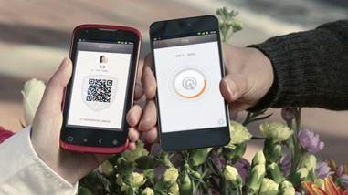
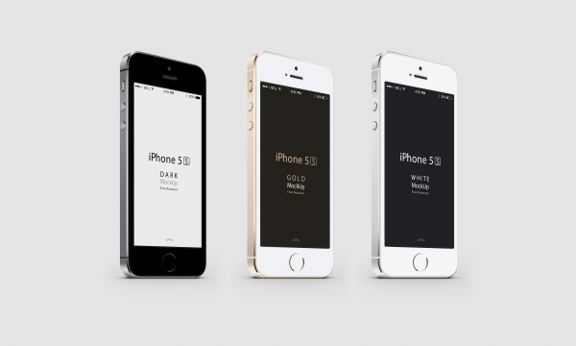
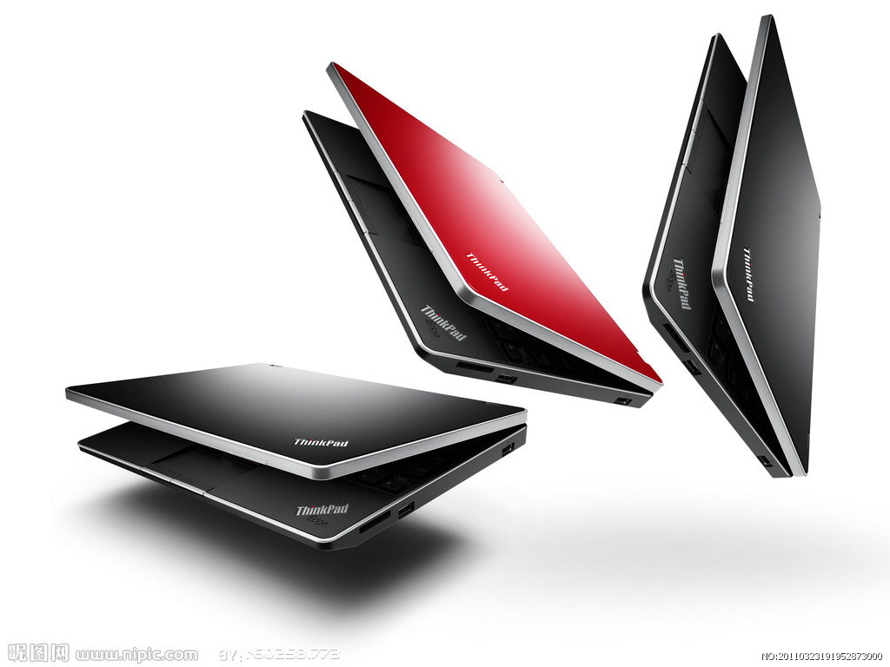
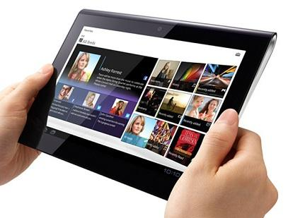
研究背景：智能设备终端
基于音频物理指纹的设备认证
——FSound Group
4

Slide 5
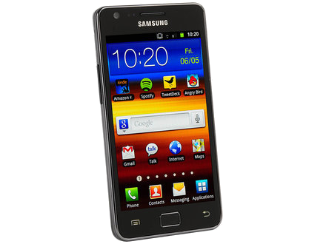
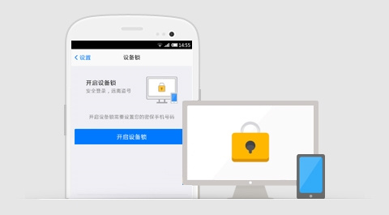
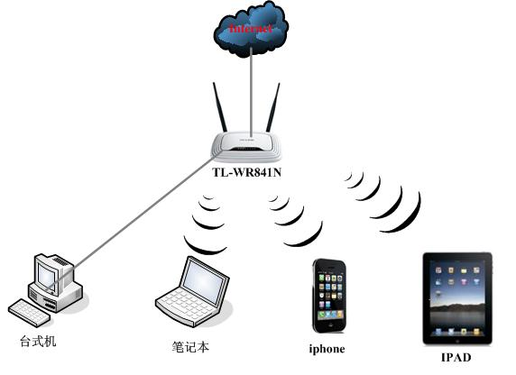

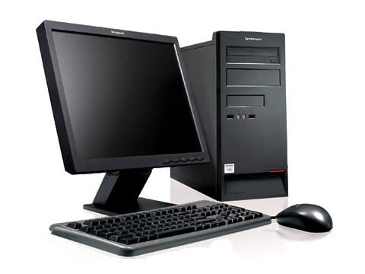

研究背景：设备身份认证
基于音频物理指纹的设备认证
——FSound Group
5

Slide 6


研究背景：现存问题
传统方法：密码学
现存物理层方法：软件、信道、射频指纹等
密钥管理昂贵、分配困难、存在安全漏洞
需要额外测量硬件、存在安全漏洞
RF
channel
基于音频物理指纹的设备认证
——FSound Group
6

Slide 7
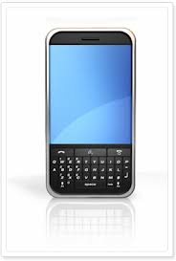


1
研究背景
2
作品介绍
3
认证协议
4
安全测试
基于音频物理指纹的设备认证
——FSound Group
7

Slide 8
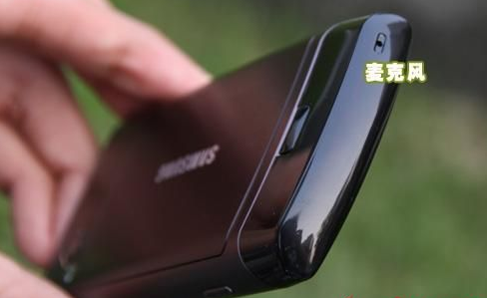
作品介绍
基于音频物理指纹的设备认证
扬声器
认证硬件：
自带的音频收发硬件（麦克风/扬声器）
音频物理指纹：
频率的响应
唯一性、不可克隆性
基于音频物理指纹的设备认证
——FSound Group
8

Slide 9
作品介绍
无线设备接入：PC端、移动端
应
用
性
设备认证锁
智能家电控制应用
大型设备接入认证
其他设备安全认证
基于音频物理指纹的设备认证
——FSound Group
9

Slide 10
1
研究背景
2
作品介绍
3
认证协议
4
安全测试
基于音频物理指纹的设备认证
——FSound Group
10

Slide 11

认证协议
音频信号
音频信号
学习阶段
认证阶段
认证接收
认证发起
学习接收
学习发起
基于音频物理指纹的设备认证
——FSound Group
11

Slide 12



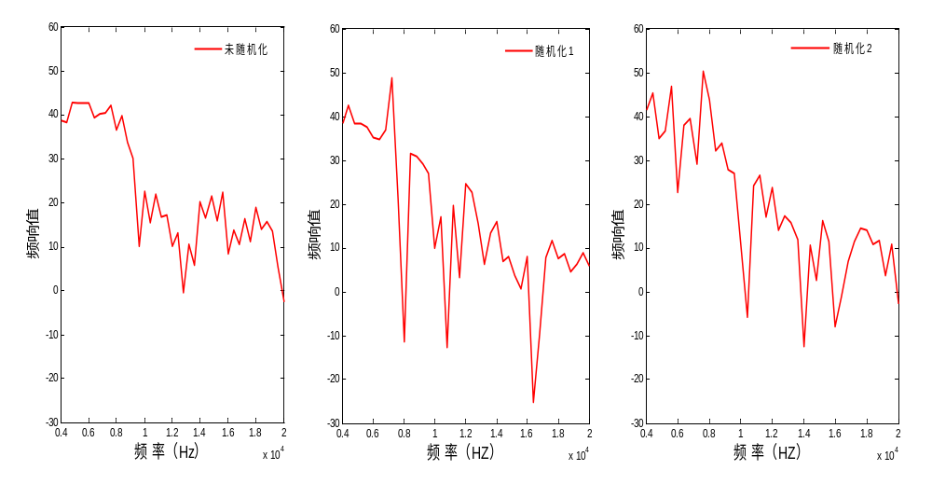
认证协议：挑战1
挑战1：音频物理指纹产生与提取
混频信号：
高通滤波：
4000Hz
音频信号
信源随机化：
基于音频物理指纹的设备认证
——FSound Group
12

Slide 13
认证协议:挑战21
随机化音频信号
随机化音频信号
学习阶段
认证阶段
认证接收
认证发起
学习接收
学习发起
距离 S (m)
距离 L (m)
基于音频物理指纹的设备认证
——FSound Group
13

Slide 14
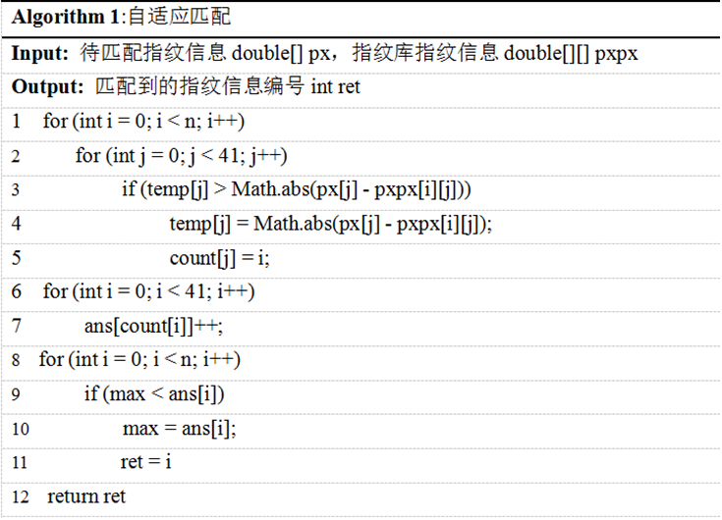
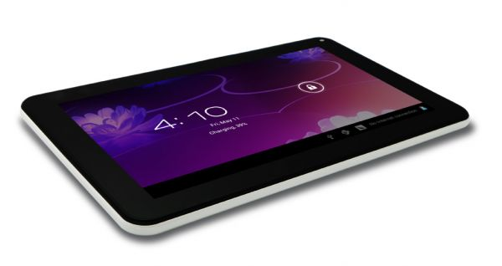
认证协议：挑战21
挑战2：定距认证、变距认证
S=L
定距学习认证过程
A点
S≠L
变距学习认证过程
A点
D点
B点
C点
基于音频物理指纹的设备认证
——FSound Group
14

Slide 15
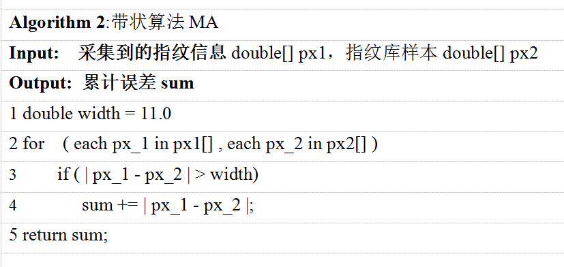
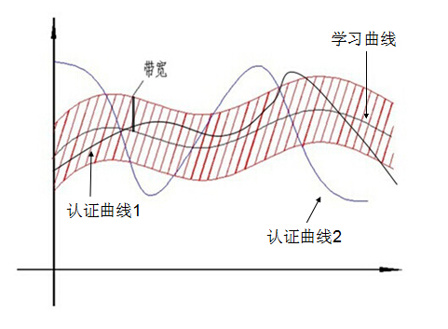


认证协议：挑战31
挑战3：认证算法
带状分析法（MA算法）
基于音频物理指纹的设备认证
——FSound Group
15

Slide 16
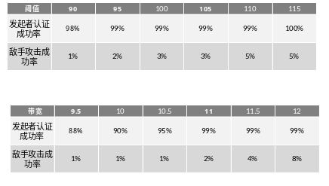
认证协议：挑战3
阈值带宽：
基于音频物理指纹的设备认证
——FSound Group
16

Slide 17
1
研究背景
2
作品介绍
3
认证协议
4
安全测试
基于音频物理指纹的设备认证
——FSound Group
17

Slide 18



安全测试：认证1
基于音频物理指纹的设备认证
测试环境：室内
测试设备：安卓手机（手机型号：中兴U960、华为C9、HTC G11、三星S5560、索尼Z1、三星Note2、索尼Xperia、华为荣耀3C、HTC ONE、酷派、红米、两部同型号的魅族3、两部同型号的小米2）
测试流程：定距认证、变距认证
测试次数：超过1000次
基于音频物理指纹的设备认证
——FSound Group
18

Slide 19
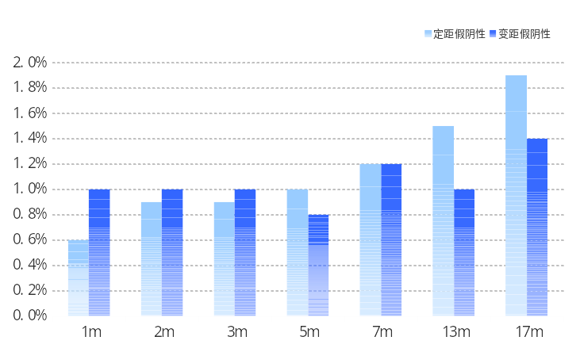
安全测试：认证结果1
超过1000次认证测试
认证准确率不低于98%
基于音频物理指纹的设备认证
——FSound Group
19

Slide 20
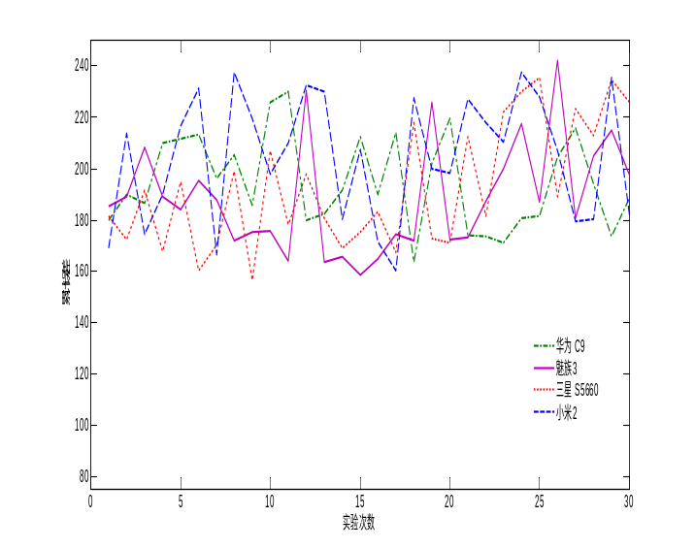
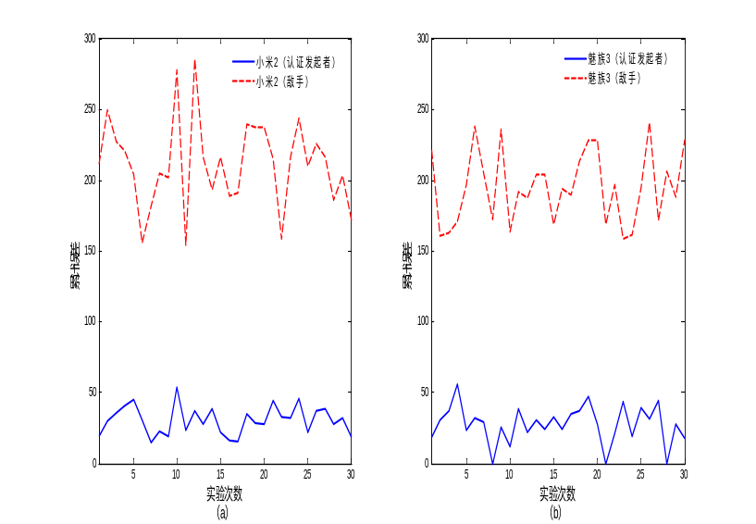
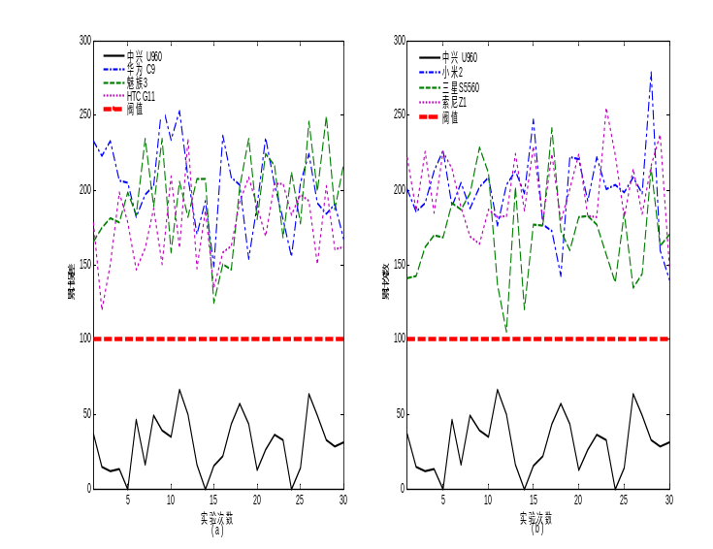
安全测试：威胁攻击
1.中间人攻击：录音重放
2.同厂商同型号
3.偶然性攻击：改变发送音量、发送角度
4.窃取随机数
5.……
基于音频物理指纹的设备认证
——FSound Group
20

Slide 21




安全测试：威胁攻击结果
『第一PPT』— WWW.1PPT.COM
1.中间人攻击：录音重放
2.同厂商同型号
3.偶然性攻击：改变发送音量、发送角度
4.窃取随机数
不足1%
不足1%
不足2%
不足3%
攻击2
攻击3
攻击4
攻击1
基于音频物理指纹的设备认证
——FSound Group
21

Slide 22
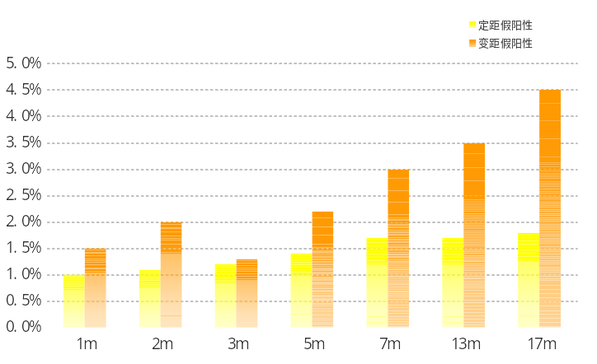
安全测试：威胁攻击结果
超过1000次攻击实验
敌手攻击成功率不超过5%
基于音频物理指纹的设备认证
——FSound Group
22

Slide 23
作品总结
基于音频物理指纹的设备认证
音频收发硬件
音频物理指纹
安全可靠
绿色轻量、认证便捷
应用广泛、普适性强
基于音频物理指纹的设备认证
——FSound Group
23

Slide 24
作品总结
首创性：音频物理指纹
便捷性：认证便捷
创新性
安全性：安全可靠
普适性：终端认证
基于音频物理指纹的设备认证
——FSound Group
24

Slide 25
谢谢
基于音频物理指纹的设备认证
——FSound Group
25

Slide 26
演示流程
演示1：定距认证
场景：公司服务器访问控制
演示2：变距认证
场景：家庭智能电视启动认证
演示3：安全性测试
攻击方式：录音攻击、偶然性攻击、随机数攻击
基于音频物理指纹的设备认证
——FSound Group
26

